Slide 1

Benvenuti nella serie Customer Hub
Agenti IA
Inizieremo 2 minuti dopo l'ora
Notes:
Diamo il benvenuto a tutti alla serie Customer Hub dedicata agli agenti IA. Lasciamo ancora un paio di minuti per dare a tutti il tempo di collegarsi, poi partiamo. Nel frattempo accomodatevi: oggi parliamo di come sfruttare gli agenti pre-costruiti di Copilot.

Slide 2
Customer Hub - Serie agenti IA
Unlock the Power of pre-built Agents
Notes:
Benvenuti di nuovo a tutti in questa sessione del Customer Hub. L'argomento di oggi sono gli agenti pre-costruiti, gli agenti first party di Microsoft, integrati dentro Copilot. Vediamo insieme cosa sono e come possono aiutarci nel lavoro di tutti i giorni.

Slide 3
Relatori
Andrea Tedeschi
Cloud Solution Architect Copilot
Lorenzo Albani
Cloud Solution Architect Copilot
Notes:
Mi presento: sono Andrea Tedeschi, Cloud Solution Architect su Copilot per Microsoft Italia, e con me c'e' Lorenzo Albani, anche lui Cloud Solution Architect. Saremo noi due ad accompagnarvi lungo tutta la sessione di oggi.

Slide 4
Durante la presentazione
Disattiveremo l'audio del tuo microfono
Fai le tue domande tramite chat: le prenderemo tutte in considerazione, rispondendo
in diretta o successivamente.
Le domande comuni verranno risposte a voce
Notes:
Una breve nota organizzativa prima di iniziare: durante il webinar terremo i microfoni disattivati. Scrivete pure tutte le vostre domande in chat, le raccogliamo tutte: quelle piu' comuni le riprendiamo a voce, le altre rispondiamo in chat o subito dopo. C'e' anche uno spazio dedicato alle domande alla fine.

Slide 5
Programma
Panoramica su Copilot + Agenti
Approfondimento su Researcher
Approfondimento su Analyst
Coach Agents
Forms (Surveys)
Q&A e Next Steps
Notes:
Ecco il percorso di oggi: partiamo da una panoramica su Copilot e gli agenti, poi entriamo nel dettaglio su Researcher e su Analyst, vediamo i Coach Agent e l'agente Forms per le survey, e chiudiamo con un po' di Q&A e i prossimi passi. La maggior parte del tempo la dedicheremo a Researcher e Analyst, anche con delle demo live.

Slide 6
Panoramica su Copilot + Agenti
Notes:
Partiamo proprio dalle basi: inquadriamo cos'e' Copilot e dove si collocano gli agenti, cosi' abbiamo tutti lo stesso quadro completo prima di scendere nel dettaglio.

Slide 7

Copilot Chat (Web)
Free, secure AI chat
Copilot Chat (Work IQ)
Work scope
Microsoft 365 Copilot
Copilot in M365 apps
Teams, Outlook, Word, Excel, PowerPoint…
Your personal AI assistant
Agents / Builder / Studio
Copilot Control System
Copilot Analytics
Notes:
Qui vedete il quadro completo: si parte da Copilot Chat, la versione web based, gratuita e sicura. Aggiungendo la licenza Microsoft 365 Copilot otteniamo Work IQ e la capacita' di lavorare sul nostro ambito lavorativo, dentro le app come Teams, Outlook, Word, Excel e PowerPoint. E sopra a tutto questo abbiamo gli agenti e gli strumenti per costruirli.
High-level messaging:
This unique product makes it possible for every company to accelerate their AI transformation journey, enabling a broad deployment so that companies can begin developing the new competencies required to compete and win this new era.
And at the same time, simplify AI management and security.

Slide 8

Microsoft 365 Copilot
AI built for work
Work IQ
Agent Platform
The intelligence layer that personalizes Copilot to you and your organization
Ecosystem of agents with agent
building tools for everyone
Notes:
Microsoft 365 Copilot e' l'IA pensata per il lavoro. Si regge su due pilastri: Work IQ, il livello di intelligenza che personalizza Copilot su di voi e sulla vostra organizzazione, e la piattaforma degli agenti, con tutto l'ecosistema e gli strumenti per crearli alla portata di tutti.

Slide 9
Microsoft 365 Copilot
AI built for work
Work IQ
Agent Platform
The intelligence layer that personalizes Copilot to you and your organization
Ecosystem of agents with agent
building tools for everyone
Notes:
Riprendiamo lo stesso schema per fissare bene i concetti. Tenete a mente questi due elementi, Work IQ e la piattaforma degli agenti, perche' sono il filo conduttore di tutto quello che vedremo oggi.

Slide 10

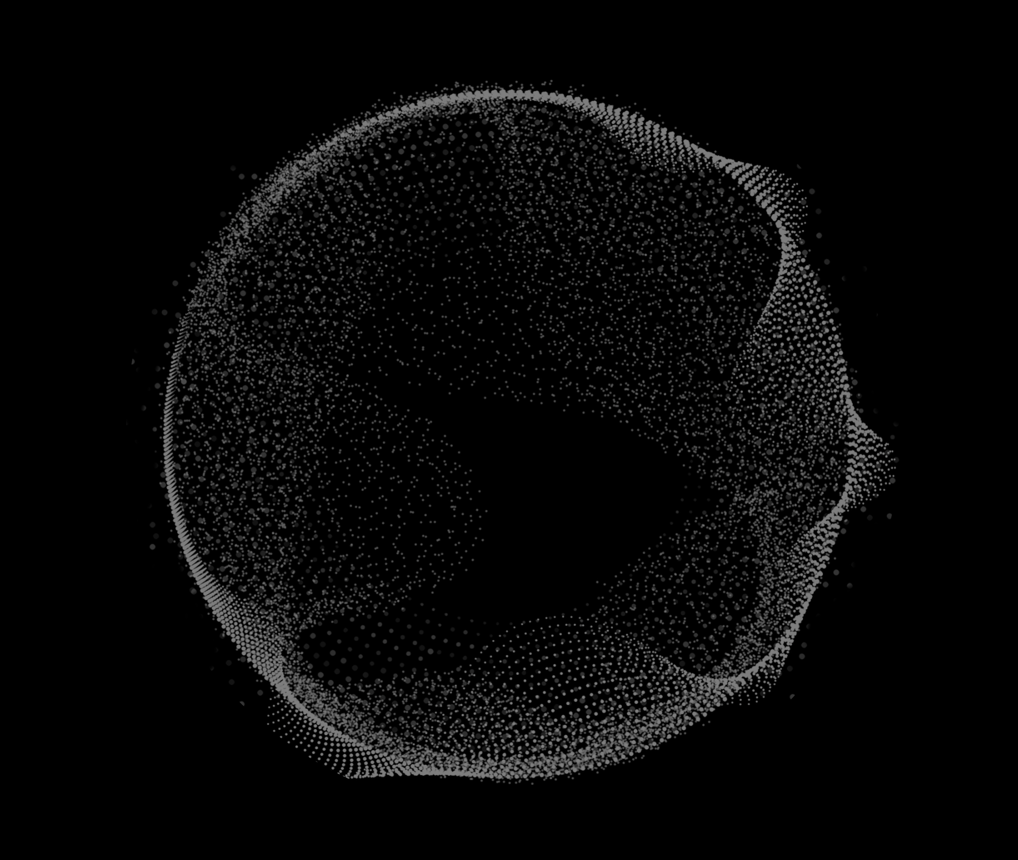


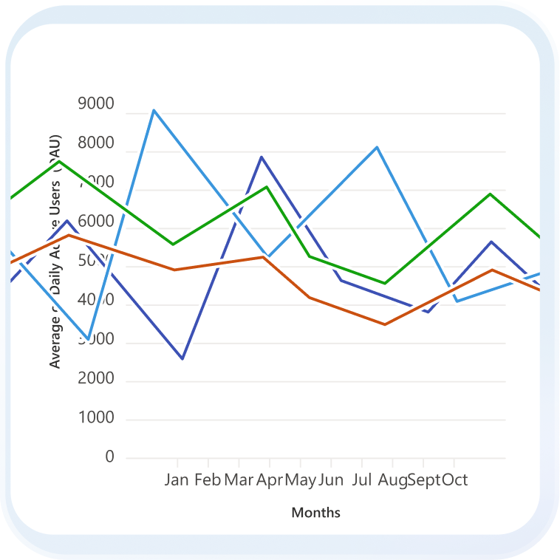

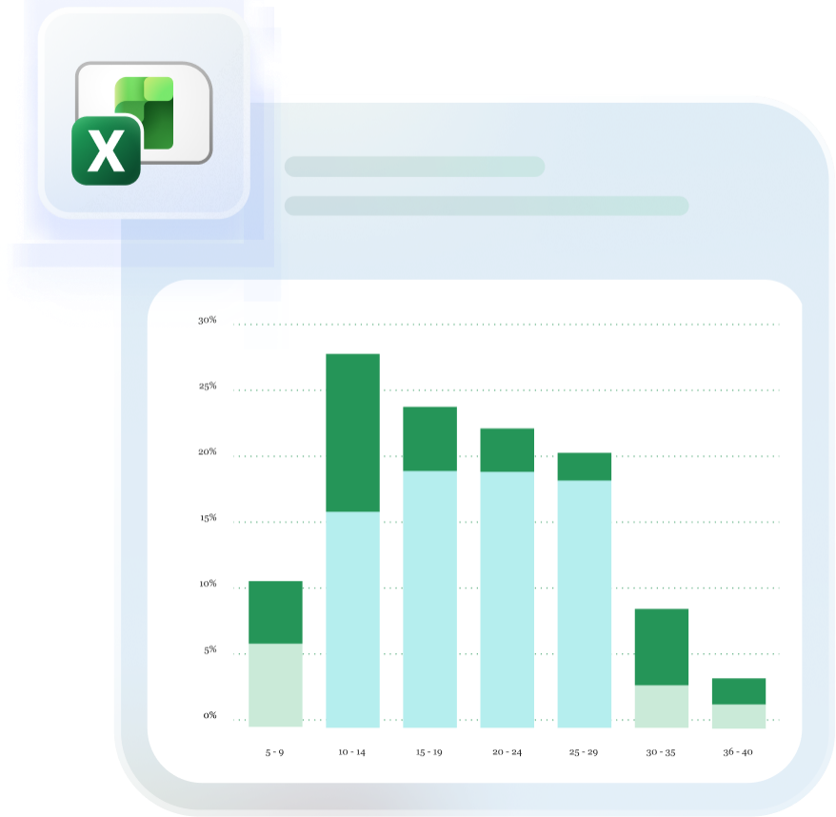
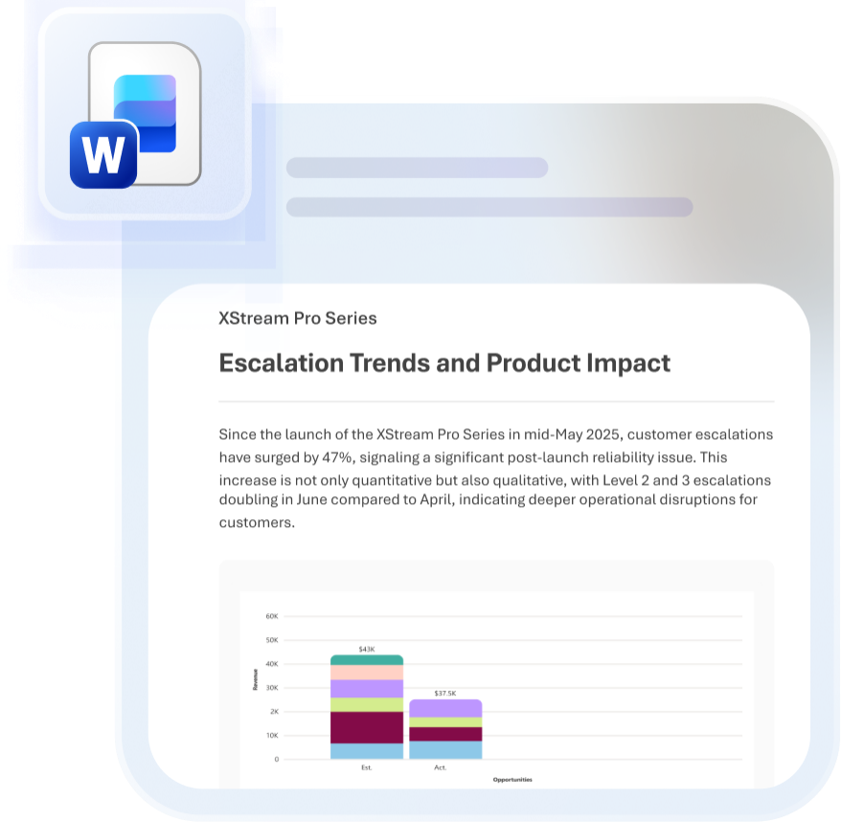


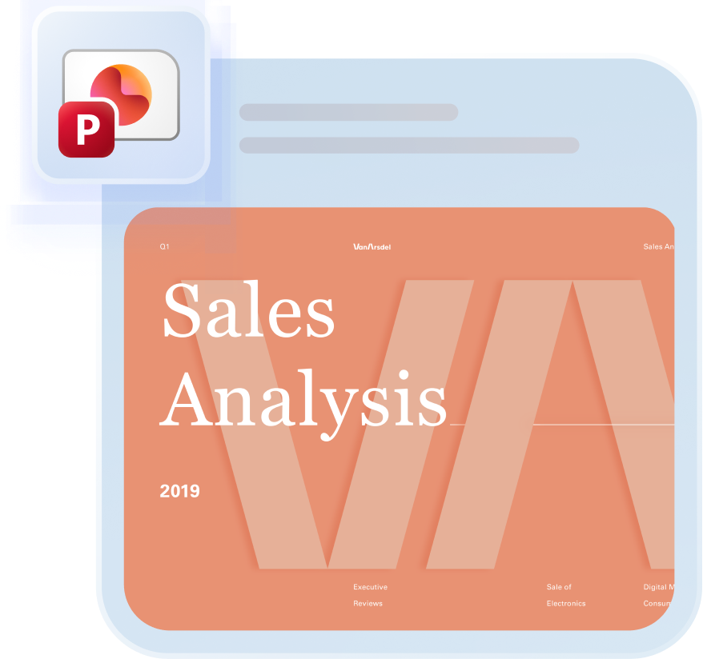

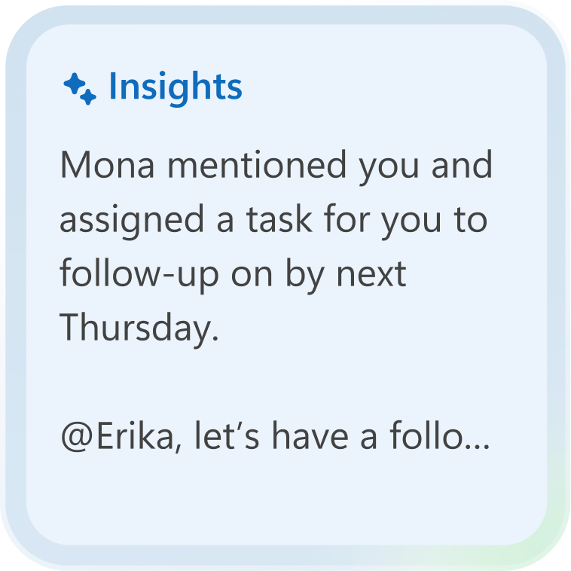


Copilot Work IQ
The intelligence layer that personalizes Copilot to you and your organization
Skills and Tools
Provides specialized instructions to customize Copilot and agents to deliver tailored experiences optimized for specific tasks.
Work IQ
Context
Uses memory to learn from your unique style, preferences, habits, and workflows, understanding your work patterns over time.
Data
Combines everyday work with external data, including M365 signals and LOB data to give Copilot real-time understanding.
Notes:
Work IQ e' lo strato intermedio tra Copilot e i vostri documenti: correla il contesto lavorativo tramite un insieme di skill, strumenti e preferenze. In pratica permette a Copilot di capire su cosa state lavorando e qual e' il vostro contesto, attingendo a Microsoft Graph, alle applicazioni line of business e ai vostri dati, sempre con memoria delle vostre abitudini e del vostro stile.

Slide 11
Microsoft 365 Copilot
AI built for work
Work IQ
Agent Platform
The intelligence layer that personalizes Copilot to you and your organization
Ecosystem of agents with agent
building tools for everyone
Notes:
Qui mettiamo a fuoco la piattaforma degli agenti: e' il punto da cui partono Researcher, Analyst e tutti gli altri. Da qui in avanti ci concentriamo proprio sugli agenti pre-costruiti da Microsoft.

Slide 12
Built-in agent platform
Get work done with agents
1
Copilot makes it easy to find, deploy, and use agents
Empower every employee to build agents
2
Build agents to support day to day work using Agent Builder in Copilot
Enable IT to build sophisticated agents
3
Copilot comes with Copilot Studio, an enterprise grade agent building platform
Notes:
Copilot rende semplice trovare, distribuire e usare gli agenti. L'idea e' duplice: da un lato dare a ogni dipendente la possibilita' di costruire agenti per il proprio lavoro quotidiano con l'Agent Builder, dall'altro mettere nelle mani dell'IT una piattaforma enterprise come Copilot Studio per agenti piu' sofisticati.

Slide 13








Broad agent ecosystem for Frontier transformation
1
2
3
Microsoft Pre-Built
Agents
Custom-Built
Agents
Partner
Agents
+
+
+
Researcher
Facilitator
D365
Lead
Prediction
Automated Contract Review
Document Compliance
Jira Cloud
Asana
Service Now
Agents built by Microsoft with varying levels of customization
Agents built by users and makers in Agent Builder or Copilot Studio
Built by others and connected to Copilot
Notes:
L'ecosistema e' ampio e si divide in tre famiglie: gli agenti pre-costruiti da Microsoft, gli agenti custom creati dagli utenti o dai maker in Agent Builder o Copilot Studio, e gli agenti dei partner collegati a Copilot. Oggi ci focalizziamo sui pre-costruiti, ma e' importante avere chiaro l'intero quadro.

Slide 14











Examples of Microsoft agents
Automate tasks with pre-built agents by Microsoft that are designed for work
Researcher
Analyst
Forms (Surveys)
Interpreter
Facilitator
Advanced reasoning
Advanced reasoning
End-to-end survey mgmt.
Multi-lingual translation
Teams meeting moderation
Generally available
Generally available
Generally Available
Generally available
Generally available
AI in SharePoint
Channels
Project Manager
Communities
Workforce Insights
Content mgmt. & organization
AI teammate
Automate project mgmt.
Community mgmt.
Organizational insights
Public preview
Public preview
Public preview
Public preview
Frontier Program
Word
Excel
PowerPoint
People
Learning
Document creation
and iteration
Data visualizations
and insights
Build and iterate on presentations
Colleague connector & collaboration planner
Curated AI skill building resources
Frontier Program
Frontier Program
Frontier Program
Frontier Program
Frontier Program
This is a sample of agents built by Microsoft available in the Agent Store and in specific applications. Agents available to you will vary depending on your license and which agents your Admin has enabled for you.
Notes:
Questi sono alcuni esempi di agenti realizzati da Microsoft. Alcuni sono gia' in general availability, penso a Interpreter, Facilitator, Researcher, Analyst e Forms, altri sono in preview o nel programma Frontier, come gli agenti per Word, Excel e PowerPoint. Attenzione: gli agenti disponibili variano in base alla licenza e a quelli che l'amministratore ha abilitato per voi. Tra questi, l'Interpreter offre un interpretariato vocale multilingua nelle riunioni, mentre Facilitator aiuta a prendere appunti e a seguire l'agenda.

Slide 15
Approfondimento Researcher
- Panoramica
- Casi d'uso e scenari
- Guida ai prompt
Notes:
Entriamo ora nel vivo con il primo protagonista di oggi: l'agente Researcher. Vediamo una panoramica, i casi d'uso e qualche consiglio sui prompt.

Slide 16
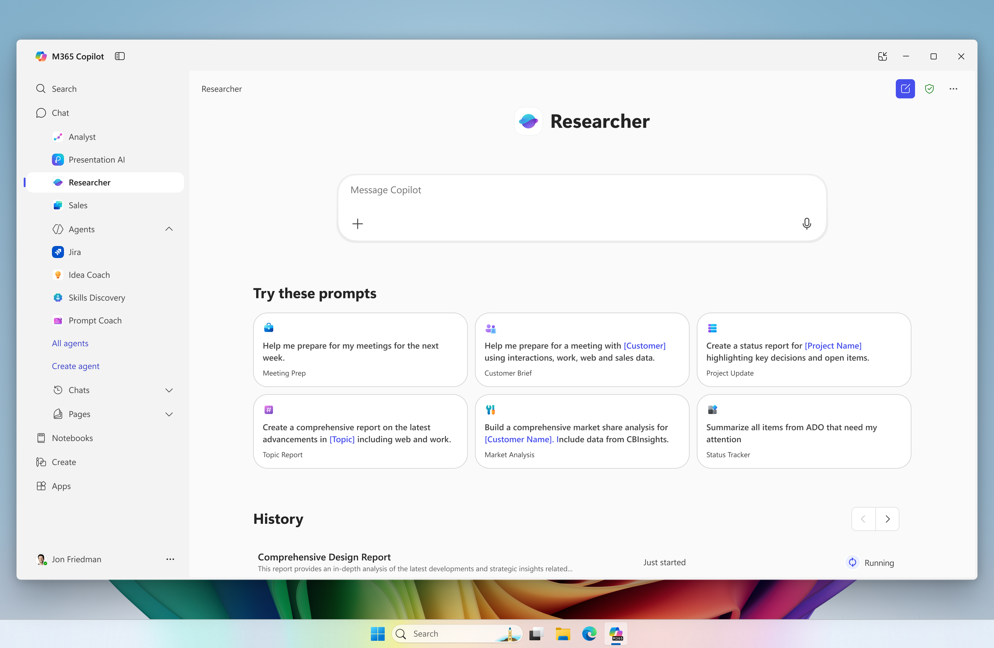
Agente Researcher
L'agente Researcher offre alle organizzazioni le capacità che
si aspettano da un ricercatore specializzato.
Unendo i modelli di ragionamento profondo più avanzati con la base web e di lavoro, questo agente offre risposte ben strutturate a prompt complessi, basate sui dati più rilevanti.
Gli utenti ottengono un partner
di pensiero in grado di eseguire ragionamenti avanzati basati
sul loro contesto specifico.
Notes:
Researcher porta dentro l'organizzazione le capacita' di un ricercatore specializzato. Unisce i modelli di ragionamento profondo piu' avanzati con la base web e di lavoro, e restituisce risposte ben strutturate a prompt complessi. In pratica diventa un vero partner di pensiero, capace di ragionare in modo avanzato sul vostro contesto specifico.

Slide 17
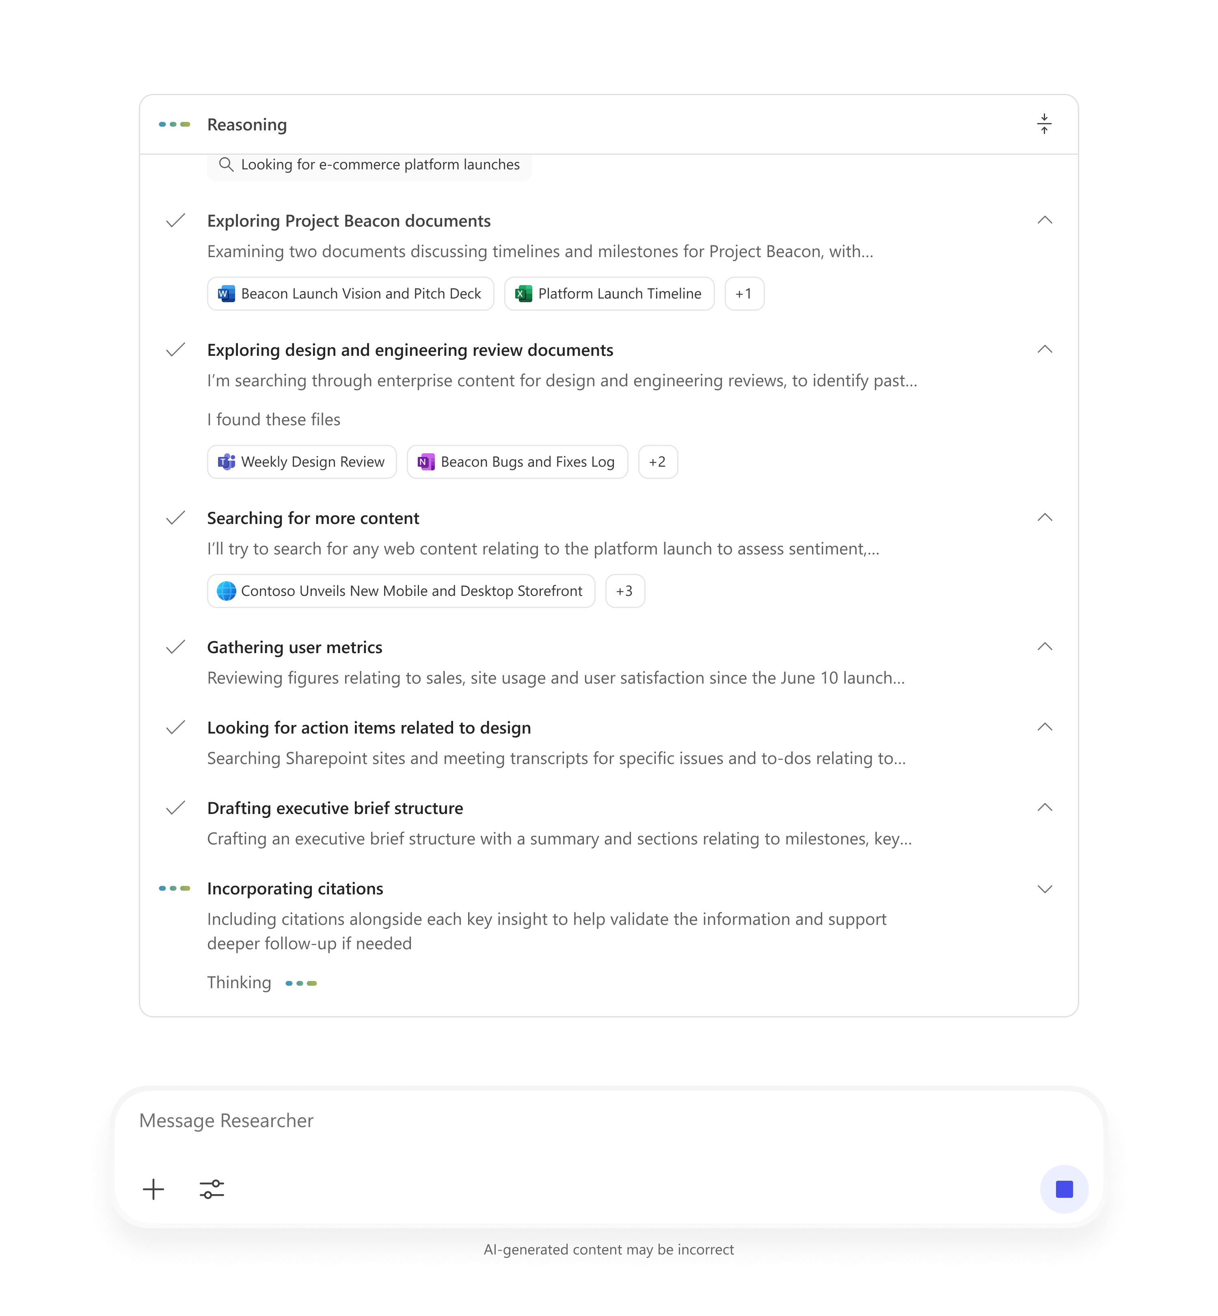
Come funziona
Ragionamento continuo
Il modello sviluppa una vera e propria catena di ragionamento
Notes:
Il cuore di Researcher e' il ragionamento continuo: il modello costruisce una vera e propria catena di ragionamento, una sequenza di passaggi basati l'uno sull'altro. Non si ferma alla prima risposta, ma valuta ogni step e va avanti finche' il risultato non e' completo e soddisfacente.

Slide 18
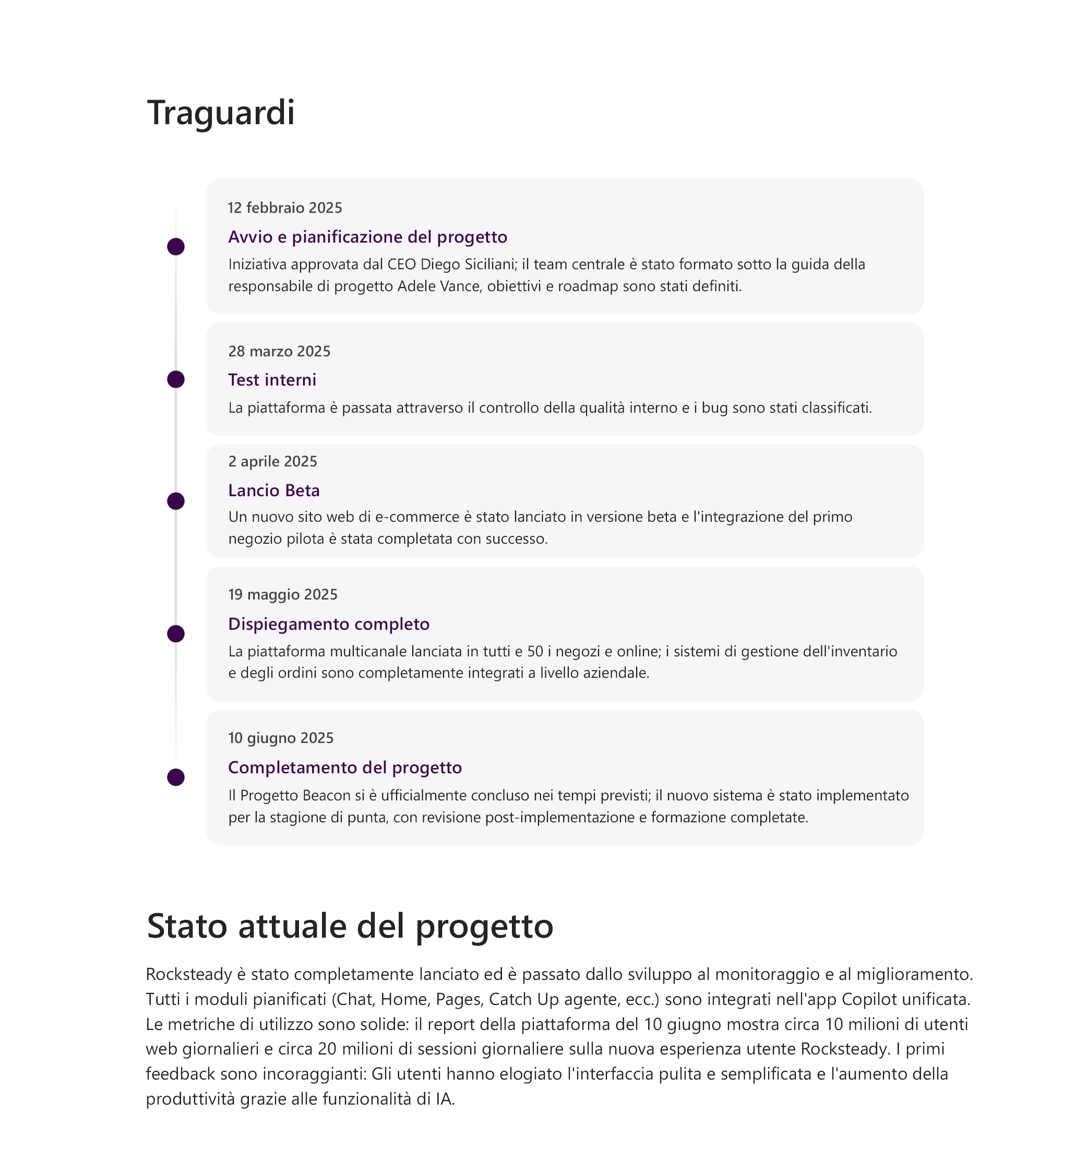
Come funziona
Inferenze più profonde
Crea collegamenti per offrire narrazioni più coerenti e conclusioni dedotte, anziché limitarsi a riassunti.
Notes:
Qui si vede l'altro punto di forza: le inferenze piu' profonde. Researcher crea collegamenti tra le informazioni per offrire narrazioni coerenti e conclusioni dedotte, non semplici riassunti come accade nella maggior parte dei casi con la chat. E' proprio questo che lo distingue da una risposta veloce.

Slide 19
Copilot Chat con GPT-5 rispetto a Researcher
Copilot Chat con GPT-5 sceglie quale utilizzare
 | GPT-5 Quick Response | GPT-5.5 Deep Reasoning | Researcher Agent
Tipo di attività | Veloce e diretto: semplici domande e risposte, riassunti o brainstorming creativo | Analisi logica e risoluzione dei problemi: domande complesse che richiedono un'attenta riflessione con ragionamenti attraverso vari scenari | Indagini o report accurati: attività complete che richiedono la raccolta e la sintesi di informazioni da molte fonti
Profondità di ragionamento | Risposte dirette e rapide | Ragionamento logico in più fasi per prompt su cui è necessario riflettere | Ragionamento ricorsivo ed "esaustivo" per sintesi e inferenze profonde
Formato di output | Risposte brevi e concise | Risposte strutturate e ben organizzate | Report completi e dettagliati
Caso d'uso ideale | Query quotidiane | Ragionamento analitico e strutturato | Ricerche approfondite, sintesi di fonti incrociate, approfondimenti
Esempi di casi d'uso | Cosa significa questo acronimo? Scrivi una risposta in 2 frasi per ringraziare il team. Riassumi questo documento | Pianifica la tempistica del progetto in 5 fasi, dall'avvio al lancio Elenca le decisioni prese ieri sul Progetto X e identifica le questioni rimaste aperte Esaminiamo insieme questo problema | Compilare un'analisi della concorrenza su… Riassumi la nuova ricerca su x e confrontala con la nostra strategia interna Crea un briefing dettagliato prima di una riunione importante
Esempi di prompt | "Scrivi un breve annuncio per [prodotto x]". | "Esamina l'attività della scorsa settimana su [prodotto x] e scrivi una newsletter dettagliata da condividere con tutte le parti interessate che identifichi lo stato attuale, le decisioni chiave e le questioni aperte". | "Crea una strategia go-to-market completa per [prodotto x]. Includi il posizionamento competitivo, la preparazione interna, le lezioni apprese dai lanci passati e le tendenze esterne".
Notes:
Questa tabella aiuta a scegliere lo strumento giusto. Per una risposta rapida e diretta, un riassunto, una mail, un brainstorming, va benissimo GPT-5 in quick response. Per un ragionamento analitico in piu' fasi c'e' il deep reasoning. Quando invece serve una vera indagine, con raccolta e sintesi di tante fonti e un report completo, allora entra in gioco Researcher. Il bello e' che Copilot Chat puo' anche scegliere da solo quale usare.

Slide 20
Come utilizzare Researcher
    Dove puoi usare Researcher
Researcher è disponibile come agente all'interno di Copilot Chat nell'app Microsoft 365 Copilot, Teams e Outlook.
Inizia da Copilot | Microsoft 365 Copilot
Visualizza il pannello di navigazione a sinistra
Clicca su Researcher
Inizia un nuovo report
Puoi iniziare digitando un argomento di ricerca o una domanda nella casella dei prompt di Researcher. Ad esempio, potresti chiedere: "Dammi un rapporto di ricerca sugli impatti dell'IA nella sanità". Puoi anche utilizzare i prompt o i modelli suggeriti nella schermata principale del Researcher. Questi suggerimenti possono aiutare a ispirare cosa chiedere.
Rispondi alle domande di chiarimento
Una volta inviata la tua domanda, Researcher ti farà una serie di domande di chiarimento. Puoi scegliere di rispondere a queste domande oppure semplicemente digitare "Vai avanti".
Attendi che il report venga generato
Il ricercatore procederà passo dopo passo, raccogliendo informazioni e analizzandole. Questo può richiedere un po' di tempo a seconda della complessità della query. Puoi seguire i progressi in tempo reale oppure dedicarti ad altro. Researcher mostrerà tutti i passaggi che esegue mentre crea il tuo report.
Visualizza i risultati
Una volta completato, vedrai un report strutturato con i risultati. Il report potrebbe includere sezioni che riassumono diversi aspetti dell'argomento e spesso forniscono il contesto relativo alla provenienza delle informazioni (ad esempio, facendo riferimento a un documento specifico o indicando la fonte di una statistica). Questo contesto ti aiuta a verificare e ad avere fiducia nelle informazioni.
Agisci sul report
Infine, puoi utilizzare le azioni di follow-up. Ad esempio, se devi modificare il report, fai clic su "Modifica in Pagine" e il report viene mostrato in una visualizzazione affiancata. Una volta aperto in Pagine, il report viene salvato automaticamente.
    Attivare Researcher
L'agente apparirà nello Store degli agenti sotto "Creato da Microsoft", situato nella pagina di destinazione "Tutti gli agenti" e "Ottieni agenti".
Per gli utenti con una licenza Microsoft 365 Copilot, gli agenti Researcher e Analyst sono pre-fissati per tutti gli utenti idonei.
Notes:
Vediamo come si usa in pratica. Researcher e' disponibile come agente dentro Copilot Chat, nell'app Microsoft 365 Copilot, in Teams e in Outlook: lo trovate nel pannello a sinistra. Si parte digitando un argomento o una domanda, poi l'agente vi fara' alcune domande di chiarimento, a cui potete rispondere oppure dire semplicemente 'vai avanti'. Da li' procede passo dopo passo, mostrando tutti i passaggi in tempo reale, e alla fine potete agire sul report, ad esempio aprendolo in Pagine per modificarlo.

Slide 21
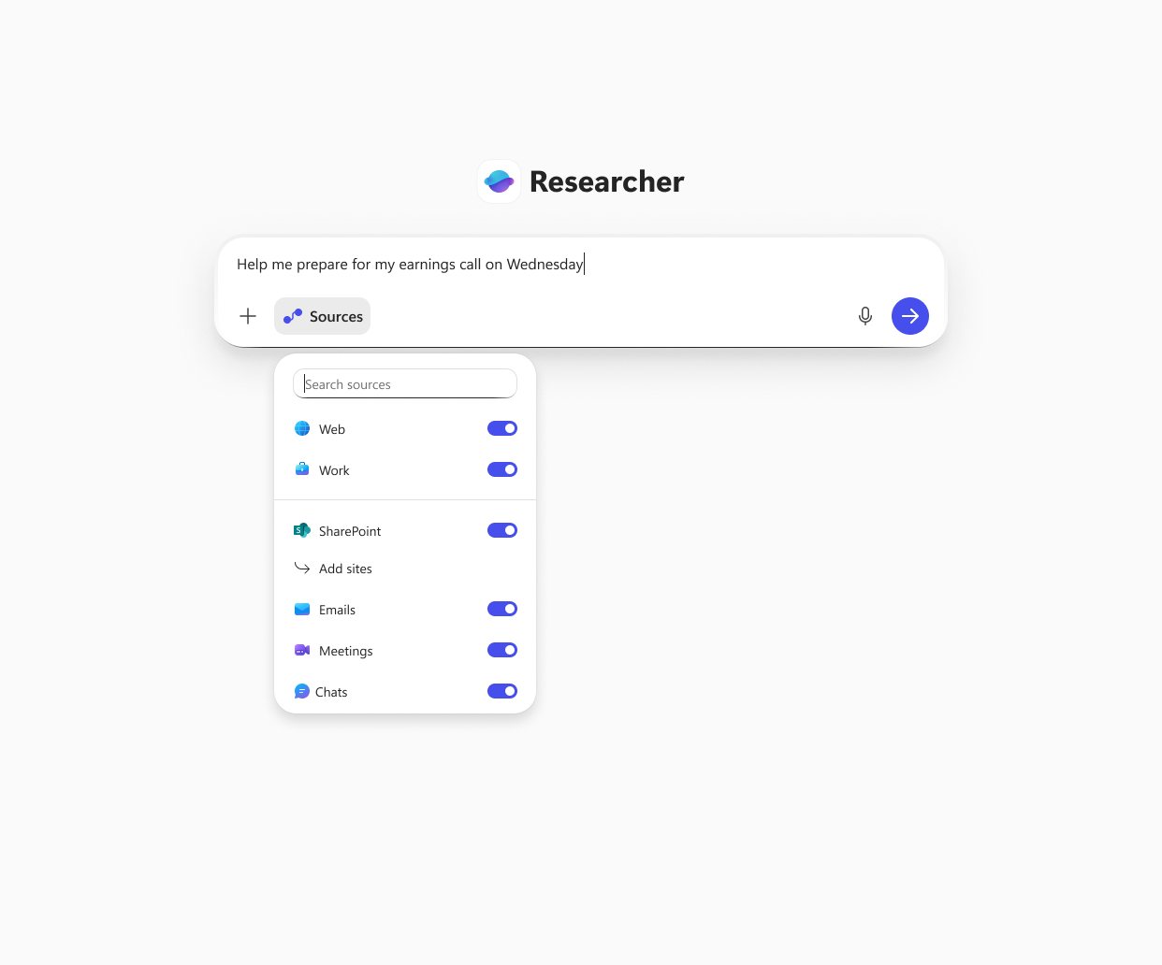
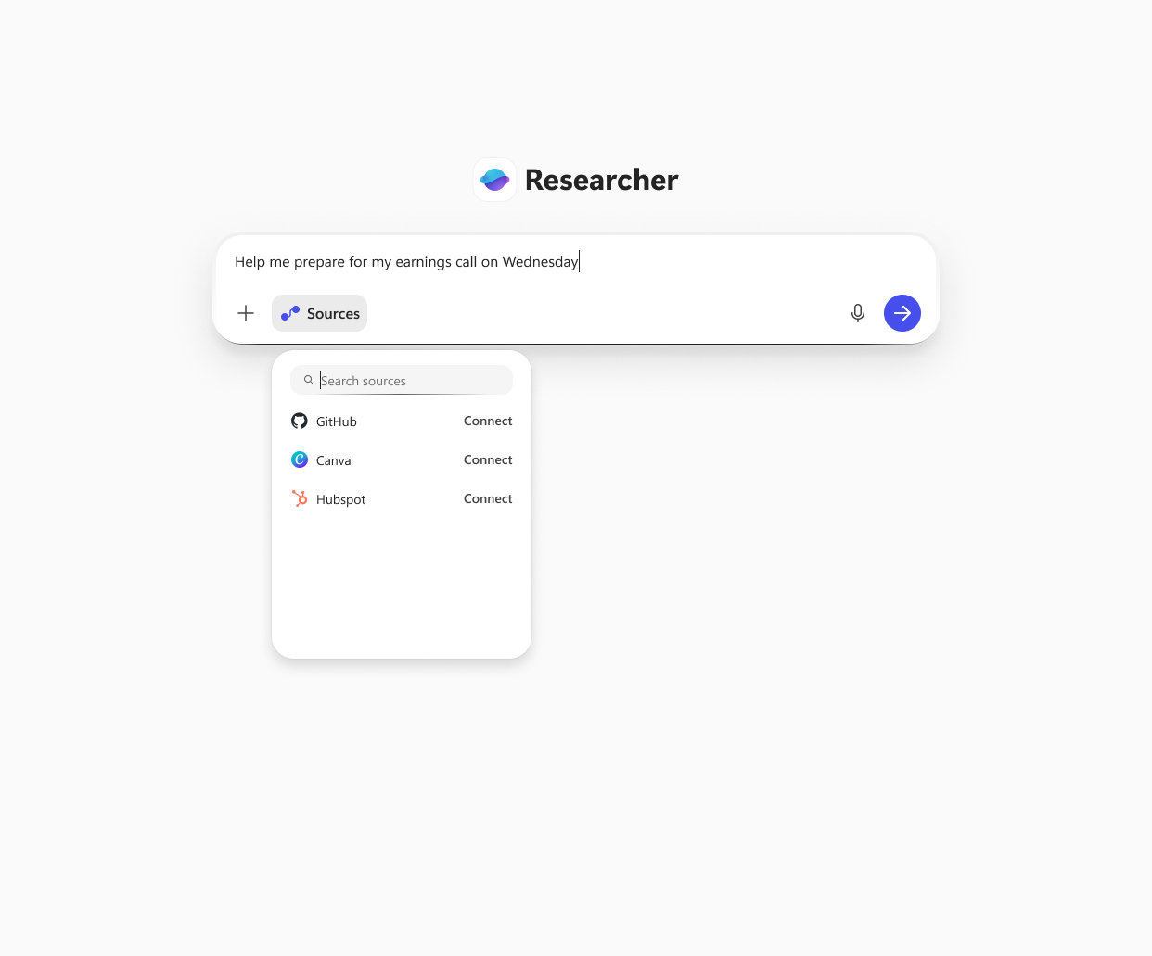
Controllo dell'utente: Fonti di input
Controllo delle fonti
Web, M365, Connettori e Agenti
Notes:
Un aspetto importante e' il controllo che avete sulle fonti di input. Prima di partire potete decidere da dove deve attingere: documenti, ricerca web tramite Microsoft Search, file da OneDrive, Work IQ e connettori. Potete anche caricare un file specifico o usare il computer use per fare ricerca su applicazioni legacy via browser.

Slide 22
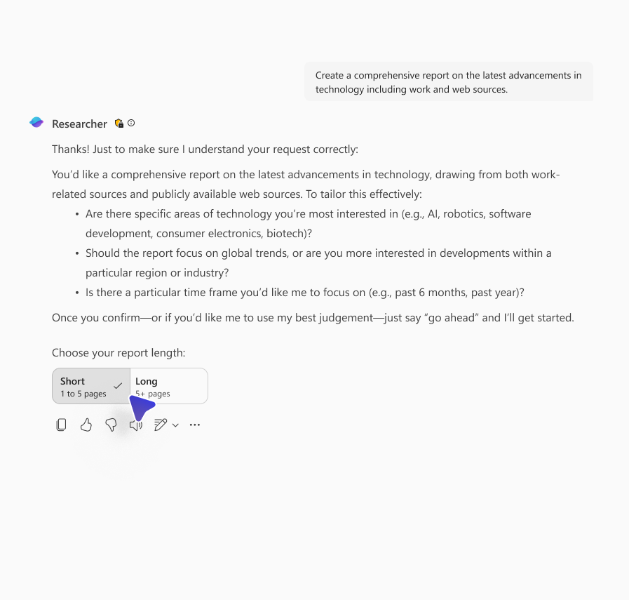
Controllo dell'utente: Lunghezza del report
Controllo lunghezza
Notes:
Avete anche il controllo sulla lunghezza del report. Spesso non specifichiamo bene quante pagine vogliamo o a che tipo di audience ci rivolgiamo: qui invece potete indicarlo, cosi' il risultato finale e' calibrato sulle vostre esigenze.

Slide 23
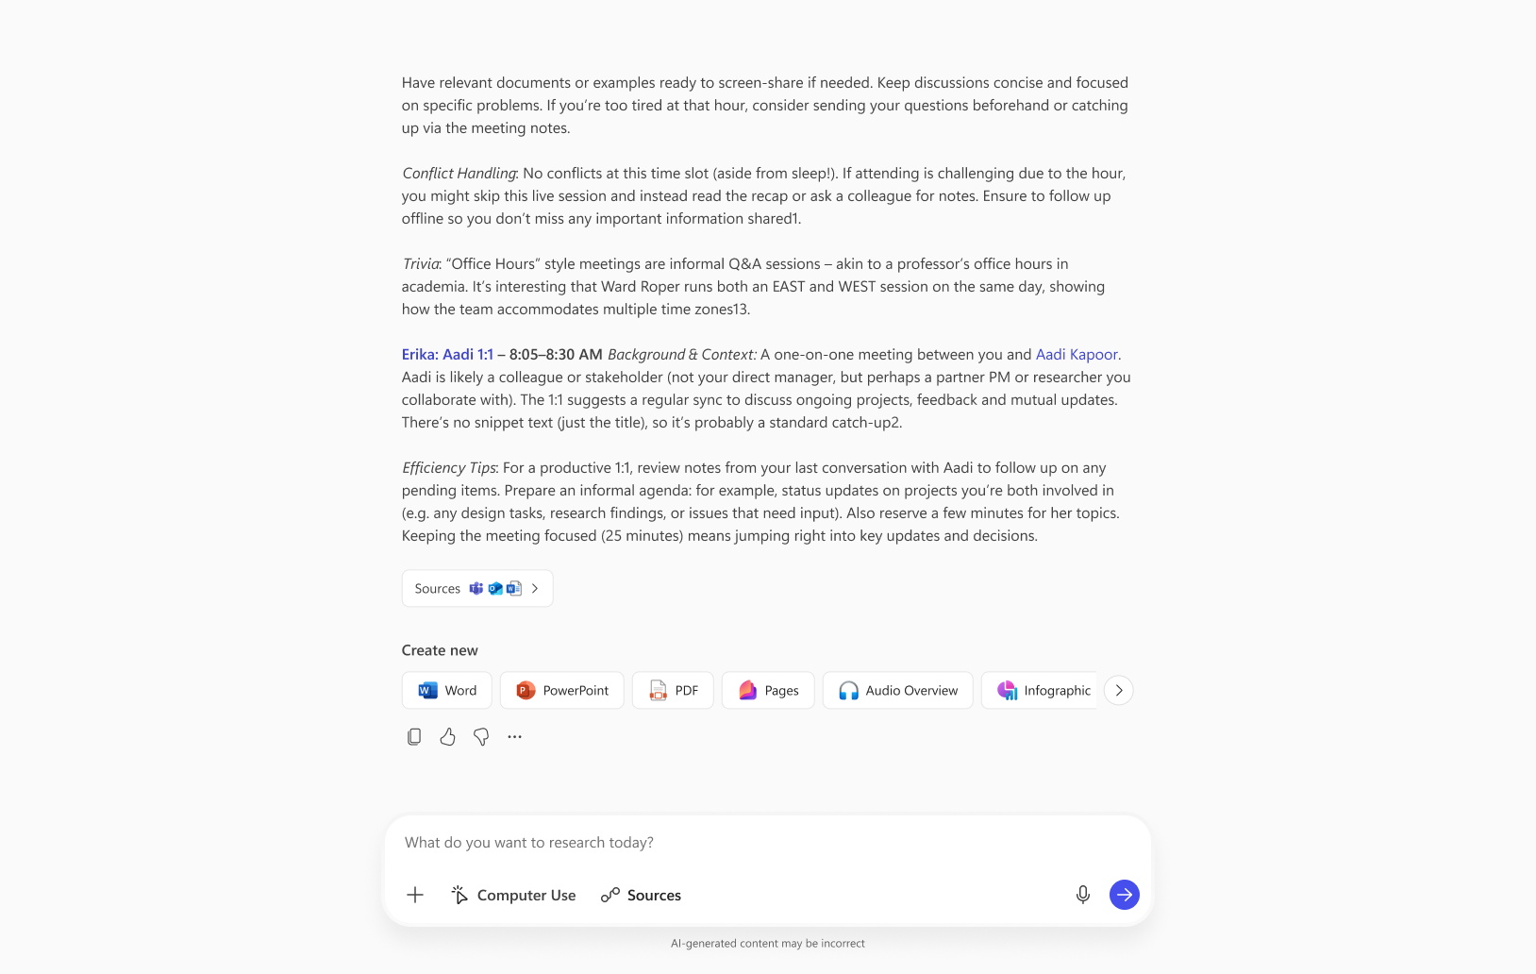
Formati di output
Notes:
Il report finale non resta confinato nella chat. Potete esportarlo in vari formati: Word, PDF, una presentazione PowerPoint, una Copilot Page, perfino un'infografica o un audio overview in stile podcast. In questo modo il risultato e' davvero pronto all'uso.

Slide 24
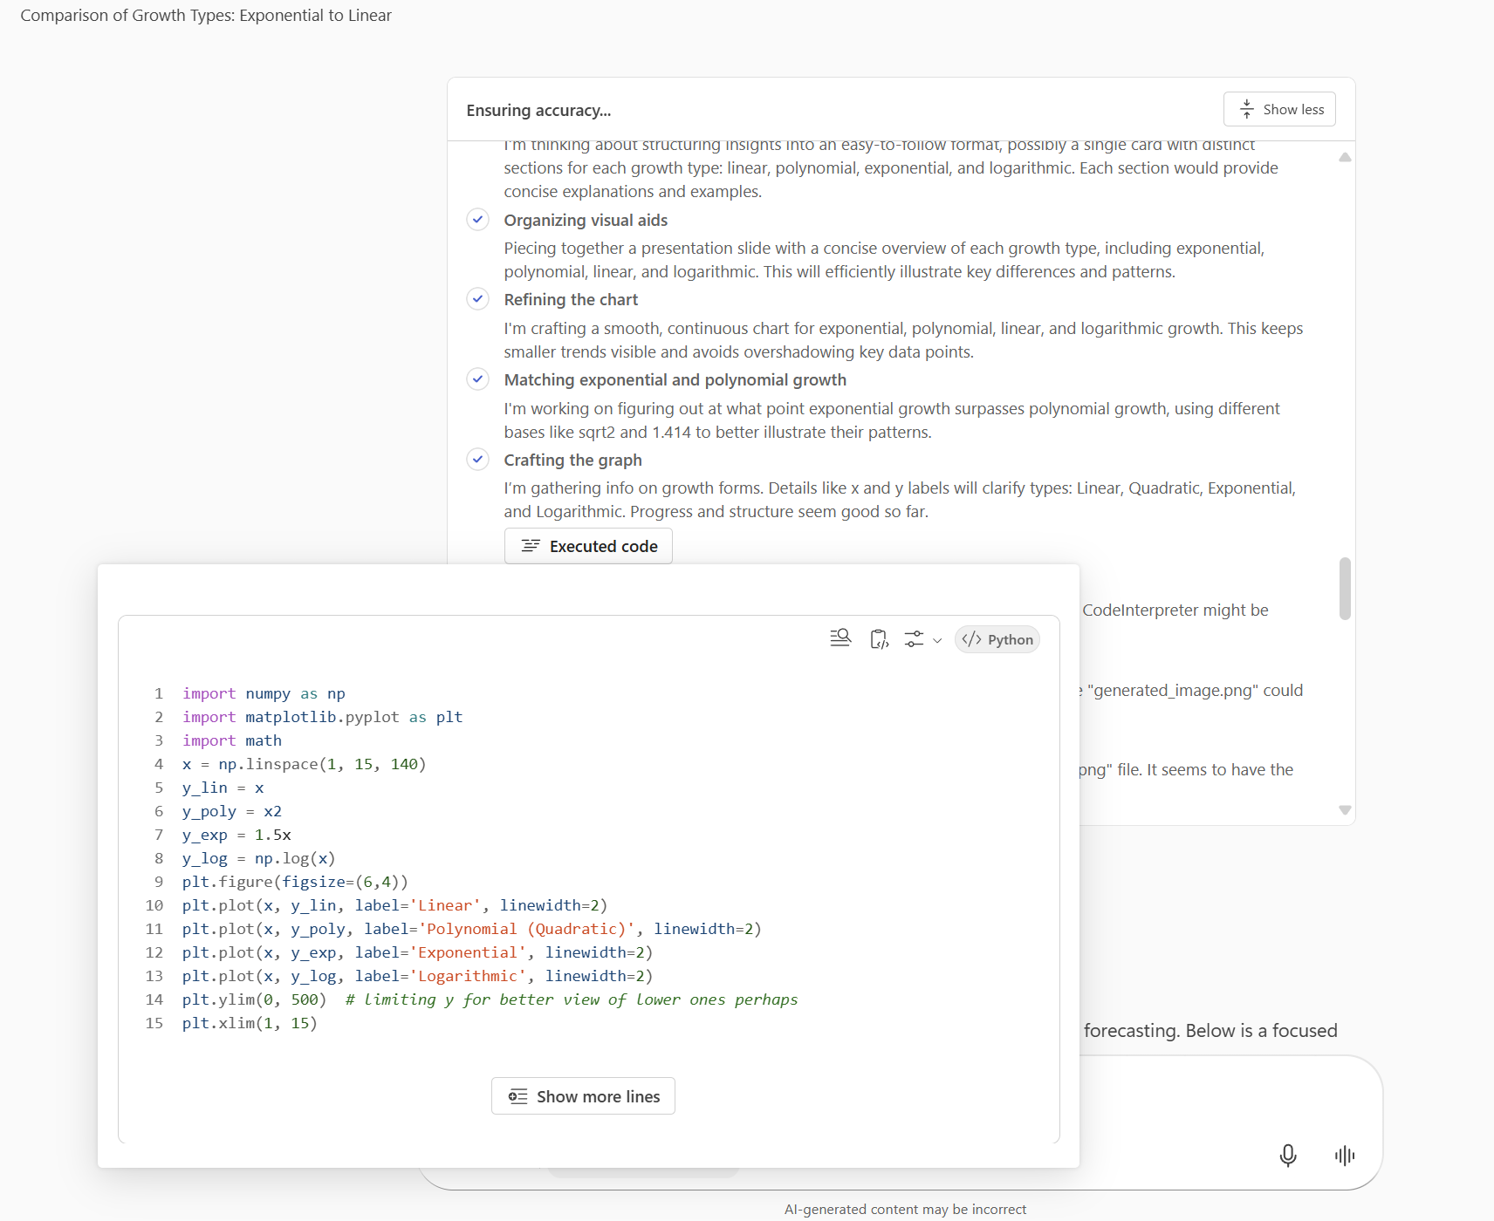
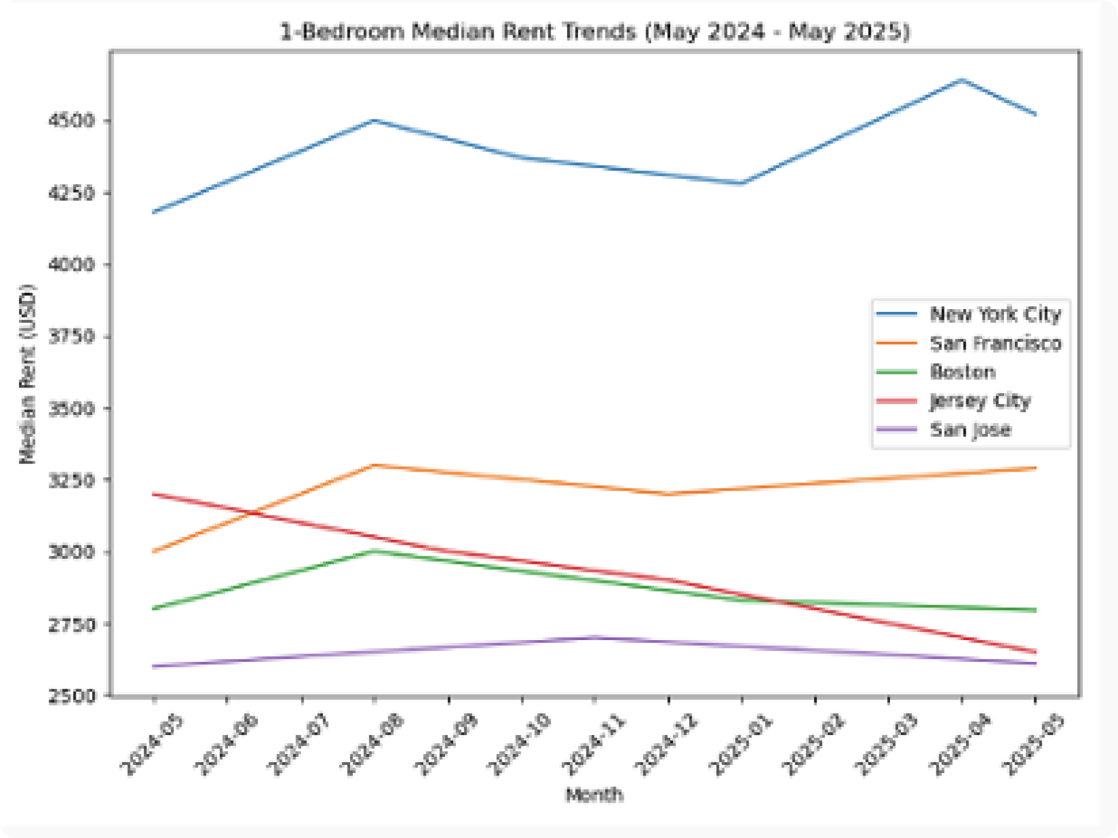
Interprete di codice
Tendenze dell'affitto mediano per appartamenti con 1 camera da letto (maggio 2024 - maggio 2025)
New York
San Francisco
Affitto mediano (USD)
Bostan
Jersey City
San jose
Mese
Notes:
Tra le capacita' piu' interessanti c'e' l'interprete di codice: Researcher puo' eseguire script in Python per generare grafici e infografiche, come questo esempio sulle tendenze degli affitti. E' un modo per arricchire la ricerca con elementi visivi calcolati direttamente sui dati.

Slide 25
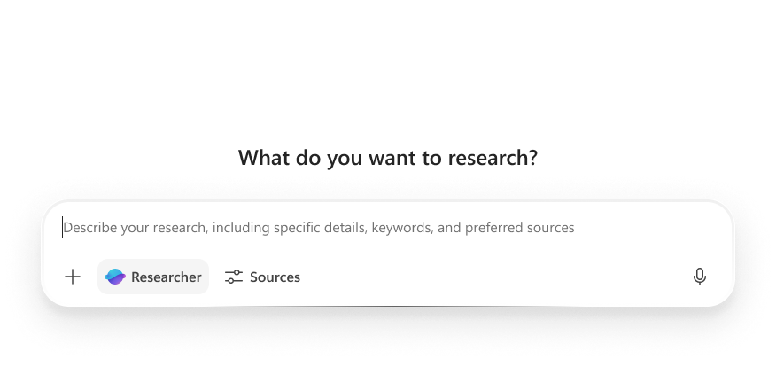
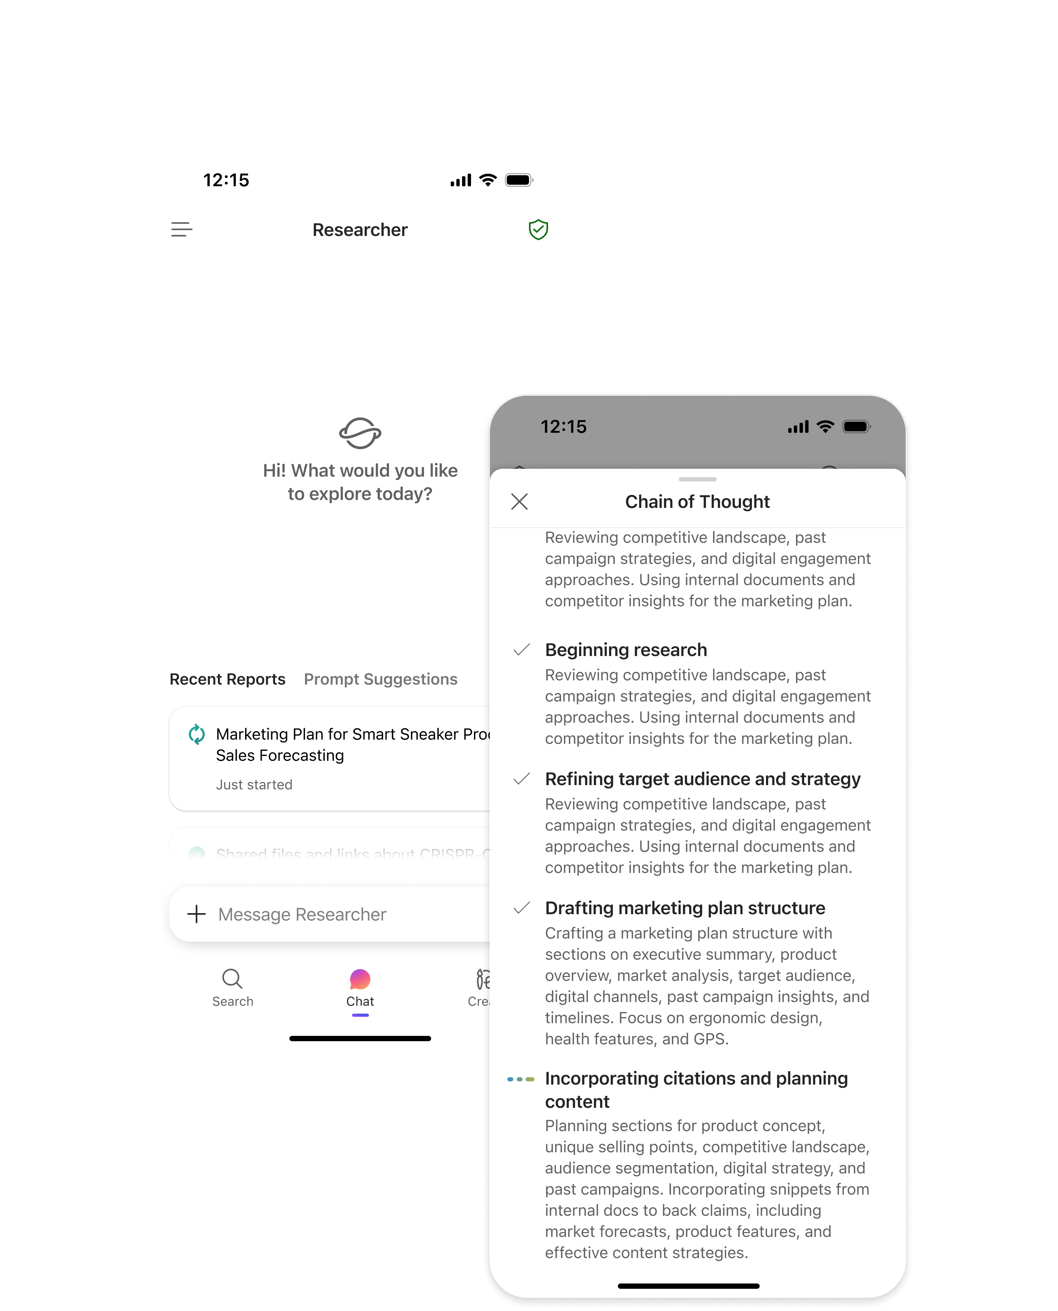
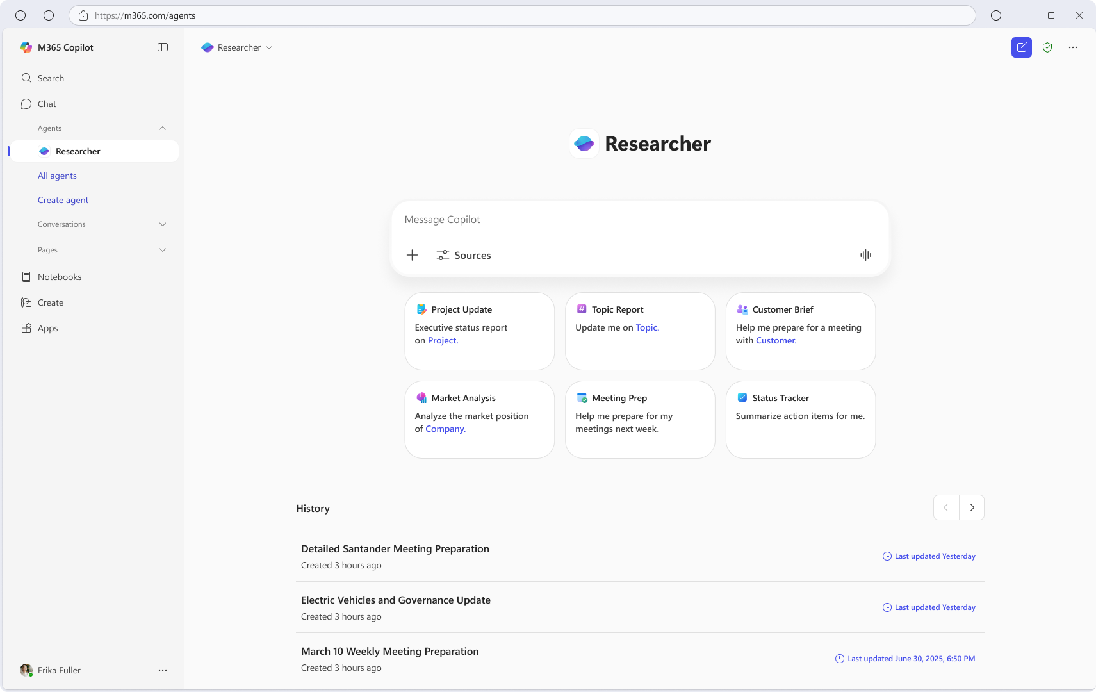
Disponibile ovunque
Notes:
Un ultimo punto su Researcher: e' disponibile ovunque. Lo ritrovate su desktop, su web e su mobile, sempre dentro l'esperienza di Copilot, cosi' potete iniziare un report da un dispositivo e riprenderlo da un altro.

Slide 26
Demo Live
Notes:
Passiamo alla pratica con una demo live di Researcher. Vi mostro come parte una ricerca, le domande di chiarimento, i passaggi di ragionamento e il report finale. Per fare prima ho gia' preparato un risultato, ma vediamo insieme anche la parte iniziale e come si esporta l'output in Word o in PowerPoint.

Slide 27
Approfondimento sull'agente Analyst
- Panoramica
- Casi d'uso e scenari
- Guida ai prompt
Notes:
Cambiamo agente: ora tocca ad Analyst. Anche qui vediamo una panoramica, i casi d'uso e qualche consiglio sui prompt.

Slide 28
Sfide nell'analisi dei dati
Sovraccarico di dati: Le organizzazioni sono sommerse da dati strutturati e non strutturati provenienti da innumerevoli fonti, fogli di calcolo, database, sistemi CRM e molto altro. Questo volume di dati può sopraffare i team e rendere difficile estrarre informazioni tempestive e azionabili.
Lacune di competenze: L'estrazione di valore dai dati complessi richiede spesso competenze tecniche, SQL, Python, strumenti BI, che molti lavoratori della conoscenza non possiedono. Questo crea colli di bottiglia e dipendenza da ruoli specializzati nell'analisi dei dati.
Flussi di lavoro dispendiosi in termini di tempo: Si dedica spesso tempo sproporzionato alla pulizia, formattazione e integrazione di dati disordinati. Questo sforzo manuale ritarda le intuizioni e aumenta il rischio di opportunità perse.
Strumenti frammentati e silos: I dati vivono in sistemi scollegati, file Excel, sistemi di reporting, dashboard interni, rendendo difficile ottenere una visione unificata. Spesso dobbiamo saltare tra gli strumenti, perdendo contesto ed efficienza.
Informazioni inaccessibili: anche quando si generano informazioni utili, queste sono spesso nascoste in dashboard complesse o report statici, il che rende difficile interpretare i risultati o porre domande di approfondimento.
Notes:
Prima di vedere Analyst, inquadriamo i problemi che vuole risolvere. Le organizzazioni sono sommerse di dati strutturati e non, spesso mancano le competenze tecniche come SQL o Python, i flussi di pulizia e formattazione portano via tempo, gli strumenti sono frammentati in silos e gli insight finiscono nascosti in dashboard complesse. Analyst nasce proprio per superare questi colli di bottiglia.

Slide 29
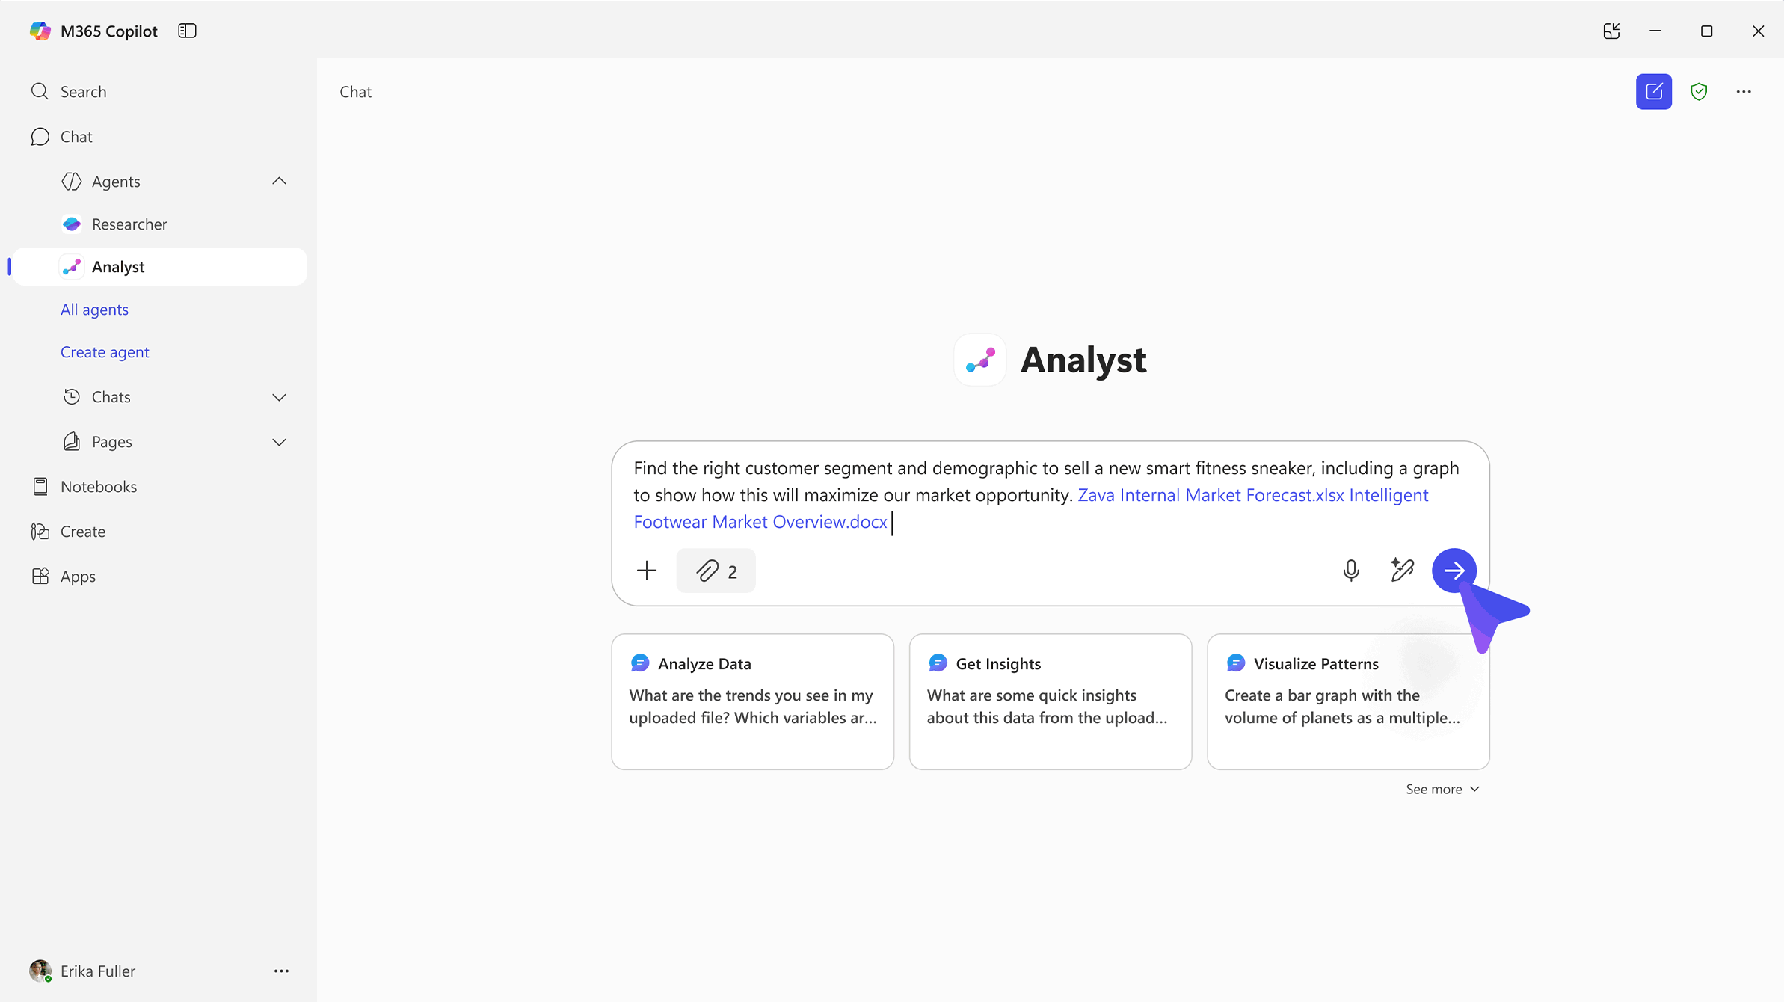
Analyst
è un agente di ragionamento avanzato che utilizza un ragionamento iterativo a catena per l'analisi avanzata dei dati, trasformando dati grezzi in risultati in pochi minuti grazie alla potenza del modello o3-mini di OpenAI.
Notes:
Analyst e' un agente di ragionamento avanzato che usa un ragionamento iterativo a catena per l'analisi dei dati, trasformando dati grezzi in risultati in pochi minuti grazie al modello o3-mini di OpenAI. A differenza di Researcher, qui non scegliete il modello: usa sempre questo modello specifico, ottimizzato per l'analisi.

Slide 30
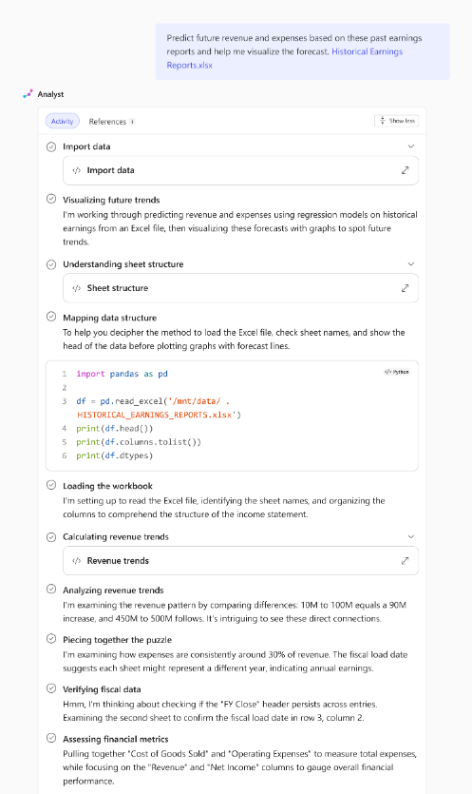
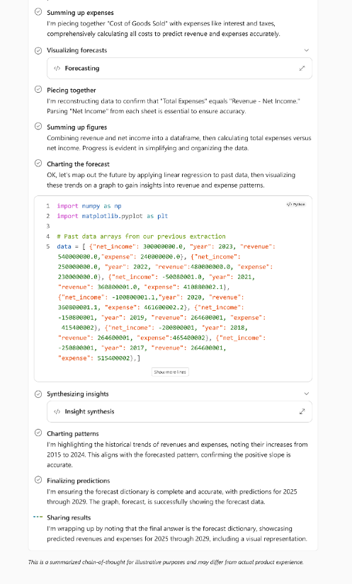
Come funziona Analyst?
A differenza dei tradizionali modelli linguistici di grandi dimensioni che passano troppo rapidamente dal problema alla soluzione proposta, spesso non riuscendo ad adattarsi alle nuove complessità o a riprendersi con grazia dagli errori, Analyst:
Implementa un'architettura di catena di lavoro guidata dal ragionamento, derivata dall'o3-mini di OpenAI.
Progredisce attraverso i problemi in modo iterativo, ipotizzando, testando, raffinando e adattando.
Grazie alla capacità di generare ed eseguire codice Python a ogni passo della sua traiettoria di ragionamento, questo modello eccelle nella raccolta di informazioni incrementali, nella costruzione di ipotesi, nella correzione della rotta e nel recupero automatico dagli errori.
Notes:
La differenza rispetto a un modello tradizionale e' che Analyst non salta troppo in fretta dal problema alla soluzione. Procede in modo iterativo, ipotizza, testa, raffina e si adatta, e a ogni passo puo' generare ed eseguire codice Python. Questo gli permette di raccogliere informazioni in modo incrementale, correggere la rotta e recuperare automaticamente dagli errori.

Slide 31
Come utilizzare Analyst
Come utilizzare Analyst
Individua i file con i dati grezzi che ti serve analizzare e aggiungili al tuo prompt in Copilot Chat, caricandoli direttamente o selezionandoli dai tuoi file M365.
Attualmente Analyst supporta fino a 5 file contemporaneamente in più formati, inclusi documenti (Word, PPT, PDF) e dataset (Excel, CSV, JSON).
Chiedi ad Analyst di fornirti gli approfondimenti che cerchi, specificando il tipo di visualizzazione o grafico.
Analyst lavorerà quindi per comprendere i dati, costruire un piano ed eseguire codice Python per ragionare sul tuo prompt.
Questo processo può richiedere alcuni minuti e puoi seguire il ragionamento a catena per verificarne i risultati.
    Dove puoi usare Analyst
Analyst è accessibile come agente in Copilot Chat nell'app Microsoft 365 Copilot, Teams e Outlook.
    Attivare Analyst
L'agente apparirà nello Store degli agenti sotto "Creato da Microsoft", situato nella pagina di destinazione "Tutti gli agenti" e "Ottieni agenti".
Per gli utenti con una licenza Microsoft 365 Copilot, gli agenti Researcher e Analyst saranno pre-fissati per tutti gli utenti idonei.
Notes:
Per usarlo, individuate i file con i dati grezzi e aggiungeteli al prompt in Copilot Chat, caricandoli o pescandoli dai vostri file M365. Analyst supporta fino a 5 file alla volta, sia documenti come Word, PPT e PDF sia dataset come Excel, CSV e JSON. Poi gli chiedete gli approfondimenti che volete, specificando il tipo di grafico o visualizzazione: lui costruisce un piano ed esegue codice Python, e potete seguire il ragionamento a catena. Lo trovate in Copilot Chat su app Microsoft 365 Copilot, Teams e Outlook.

Slide 32
Quando usare Analyst
Quando usare Analyst
Consultare molteplici fonti di dati: Raccoglie e integra dati provenienti da vari formati di file per un'analisi esaustiva.
Risoluzione dei problemi passo dopo passo: Supera le sfide ipotizzando, testando e adattando risposte, rendendolo
utile per il processo decisionale iterativo.
Visualizzazioni: crea visualizzazioni chiave per l'analisi e la presentazione dei dati.
Esempi di casi d'uso
Analisi e previsione delle performance finanziarie
Analisi della segmentazione della clientela
Analisi del sentiment sui dati di sondaggi o feedback
Data storytelling con visualizzazioni
Procedure consigliate per l'utilizzo di Analyst
Carica sia file strutturati (Excel, CSV, JSON, ecc.) sia non strutturati (PDF, Word, PowerPoint ecc.), fino a 5 file alla volta
Fai domande complesse e multivariabili che richiedono un'analisi avanzata dei dati
Specifica il tipo di insight o visualizzazione richiesto
Esamina gli insight generati tramite ragionamento a catena e Python per verificarne l'accuratezza
Notes:
Quando conviene usare Analyst? Quando dovete consultare piu' fonti di dati insieme, quando serve una risoluzione passo dopo passo e quando volete visualizzazioni a partire dai dati. Pensate all'analisi delle performance finanziarie, alla segmentazione clienti, al sentiment sui feedback o al data storytelling. Il consiglio e' di fare domande complesse e multivariabili, specificare il tipo di insight e verificare sempre i risultati seguendo il ragionamento.

Slide 33
Demo Live
Notes:
Ora una demo live di Analyst. Parto da un prompt semplice, analizza i dati di vendita di questo file Excel e mostra le tendenze e le correlazioni, e poi ne lancio uno piu' dettagliato in background. Vedrete che piu' sono preciso nella richiesta, piu' l'output finale e' ricco: grafici, heatmap, andamenti stagionali e spunti d'azione.

Slide 34
Coach Agents
Forms (Surveys)
Notes:
Ultima parte: i Coach Agent e l'agente Forms per le survey. Sono strumenti semplici ma molto efficaci, vi mostro perche' vale la pena provarli.

Slide 35
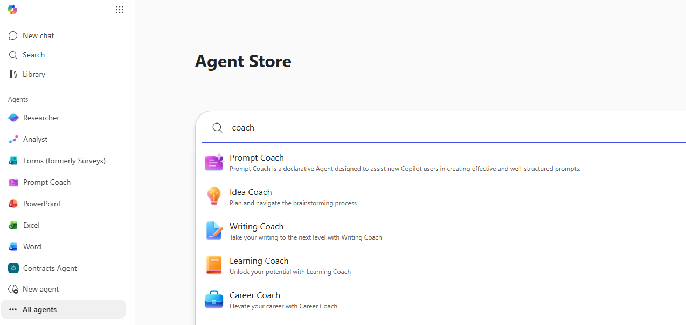
Notes:
Il Prompt Coach e' uno di quei coach agent che aiutano a scrivere il prompt ottimale da usare dentro Researcher o Analyst. Lo trovate cercando 'coach' tra tutti gli agenti. Gli dite cosa volete fare, anche in modo generico, e lui vi propone una struttura consigliata, un prompt pronto da completare, una versione piu' breve e delle domande da fare. E' rapidissimo e migliora davvero la qualita' dei risultati.
====================
Prompt Coach (Demo)
Help me write a good prompt for the Researcher agent.
I need to conduct a research about the usage of AI in the Education and University industry in Italy.
Give me trends, use cases to analyse, and recommendations to ask Research to produce a detailed report.
I’m launching a new Consumer product. Can you help me in creating a prompt for researcher to create a report about the new product, to be used as internal documentation for the production and sales process?

Slide 36
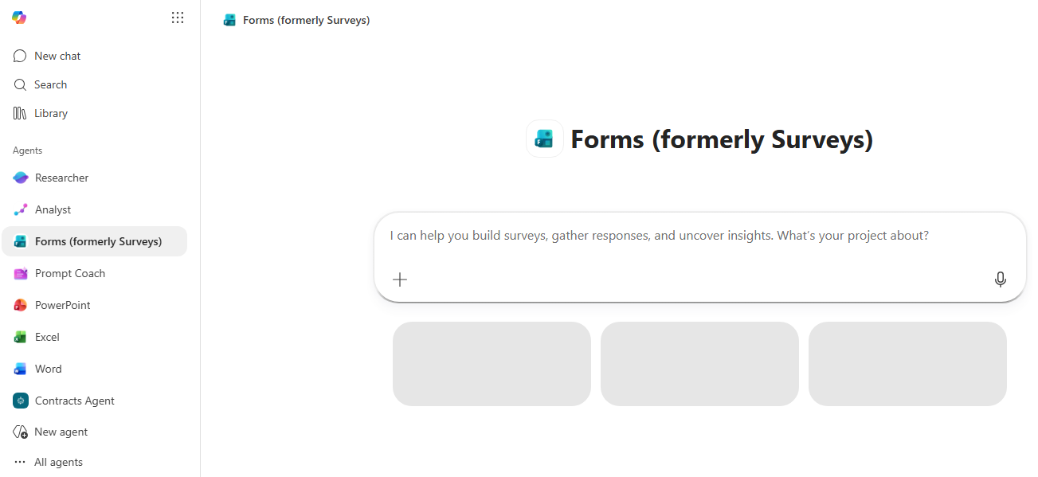
Notes:
L'agente Forms ci aiuta a creare survey partendo direttamente dalla chat, senza costruire il form a mano. Potete fare brainstorming sui contenuti e poi richiamare l'agente per generare il sondaggio, oppure partire da un prompt gia' pronto fatto con il Prompt Coach. Da li' genera il QR code, prepara la distribuzione via email e puo' iniziare ad analizzare le risposte man mano che arrivano.
====================
Forms (Demo)
Create a customer satisfaction survey for our new released product line (Contoso car accessories).
The survey should target end consumers who recently purchased Contoso products and should be suitable for distribution via email or QR code on packaging.
Include:
- A short introduction explaining the purpose of the survey
- 8–10 questions total
- A mix of question types: multiple choice, rating scale (1–5), and open text
Focus on:
- Overall satisfaction with the product
- Taste and quality perception
- Packaging usability and sustainability perception
- Availability in stores
- Price perception vs competitors
- Likelihood to recommend Contoso (Net Promoter Score style question)
Add:
- One question asking which specific product was purchased (wipers, lamps, cleaning products)
- One question asking where the product was bought (supermarket, online, etc.)
- One optional open-ended question for suggestions or improvements
Tone:
- Friendly and brand-aligned with Contoso (quality, Italian heritage, trust)
- Simple and easy to complete in under 2 minutes

Slide 37
Demo Live
Notes:
Vediamo Forms in azione. Parto da un prompt preparato con il Prompt Coach per una survey sulla soddisfazione clienti, e l'agente mi crea il form in pochi secondi: introduzione, 8-10 domande di tipologie diverse, tono cordiale. Poi mostro come preparare la distribuzione via email piu' QR code e come avviare la raccolta dati.

Slide 38
Next Steps
Notes:
Bene, abbiamo visto i protagonisti di oggi. Adesso qualche indicazione su come proseguire: risorse, materiali e prossimi passi per mettere subito in pratica quello che avete imparato.

Slide 39

Risorse
Leggi il blog di presentazione e guarda le dimostrazioni: Blog: Researcher e Analyst sono ora disponibili a livello generale
Video: Esplora gli agenti Researcher e Analyst e il Negozio degli Agenti
Consulta gli agenti in Microsoft 365
pagina di adozione
Scopri di più dal team di ingegneria:
Agente Researcher in Microsoft 365 Copilot | Microsoft Community Hub
Agente Analyst in Microsoft 365 Copilot | Microsoft Community Hub
Notes:
Qui trovate le risorse per approfondire: il blog di annuncio di Researcher e Analyst, i video dimostrativi, la pagina di adozione degli agenti in Microsoft 365 e gli articoli del team di ingegneria sul Community Hub. Vi consiglio di salvarle e di provarle con calma dopo la sessione.

Slide 40



Visita il sito Customer Hub per prossime sessioni, aggiornamenti e contenuti on-demand!
https://aka.ms/CustomerHubSessions​
Notes:
Vi ricordo di visitare il sito del Customer Hub: trovate le prossime sessioni, gli aggiornamenti e i contenuti on-demand. Potete scansionare il QR code o usare il link a schermo per restare aggiornati sulle prossime puntate, sempre sul tema agenti e Copilot Chat.

Slide 41

Investimenti Microsoft per accelerare il time-to-value
Trova partner per aiutarti con l'estendibilità di Microsoft 365 Copilot nella
I clienti idonei possono richiedere assistenza tecnica e di implementazione con FastTrack
Inizia il tuo percorso in
Copilot con servizi guidati
da CSA esperti grazie a
Directory dei partner
Microsoft 365 Copilot
Microsoft FastTrack
Microsoft Unified
Notes:
Microsoft mette a disposizione anche diversi investimenti per accelerare il time-to-value: la directory dei partner per l'estendibilita' di Microsoft 365 Copilot, l'assistenza tecnica e di implementazione con FastTrack per i clienti idonei, e i servizi guidati dai CSA esperti tramite Microsoft Unified. Sono leve utili per partire con il piede giusto.

Slide 42
Fai la differenza
Diventa un
Champion
Ottieni di più da Copilot e Microsoft 365
Aiuta gli altri a fare lo stesso
Espandi le tue conoscenze
e migliora la tua carriera
Ottieni di più da Copilot e Microsoft 365
Aiuta gli altri a fare lo stesso
Espandi le tue conoscenze e migliora la tua carriera
Partecipa al programma gratuito su aka.ms/M365Champions
Notes:
Un invito: diventate Champion. E' un programma gratuito su aka.ms/M365Champions che vi aiuta a ottenere di piu' da Copilot e Microsoft 365, a supportare i colleghi e a far crescere le vostre competenze e la vostra carriera.

Slide 43


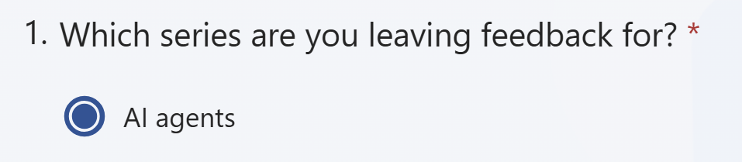
GRAZIE -
Il tuo feedback
è fondamentale
Scansiona con la fotocamera del tuo dispositivo mobile
-OPPURE-
Siamo impegnati a offrirti la migliore esperienza possibile con il Customer Hub e il tuo feedback è un elemento fondamentale per questo.
Prima di andare, ti invitiamo a dedicarci un momento per lasciare il tuo feedback.
Visita
aka.ms/CustomerHubSurvey
Notes:
Grazie a tutti per l'attenzione e la partecipazione. Il vostro feedback e' davvero importante per noi: prima di andare, dedicateci un momento per compilare la survey del Customer Hub, scansionando il QR code o visitando aka.ms/CustomerHubSurvey. Ci aiuta a migliorare le prossime sessioni.

Slide 44
Domande e risposte
Notes:
Apriamo lo spazio domande, siamo qui a completa disposizione: scrivete pure in chat e ne discutiamo in diretta, approfondendo i topic che vi interessano di piu'. Tra le domande tipiche: Forms puo' prendere le anagrafiche da un file esterno per la distribuzione, basta dargli in pasto un CSV o un Excel; nella Copilot Chat free sono disponibili un paio di coach come l'idea coach e il learning coach, mentre gli altri richiedono la licenza o un piano a consumo; e su GPT contro Claude, per il deep reasoning molto focalizzato su un argomento Claude eccelle nel mantenere il contesto, ma il consiglio e' chiedere a Copilot stesso quale modello conviene.

Slide 45
GRAZIE -
Il tuo feedback
è fondamentale
Scansiona con la fotocamera del tuo dispositivo mobile
-OPPURE-
Siamo impegnati a offrirti la migliore esperienza possibile con il Customer Hub e il tuo feedback è un elemento fondamentale per questo.
Prima di andare, ti invitiamo a dedicarci un momento per lasciare il tuo feedback.
Visita
aka.ms/CustomerHubSurvey
Notes:
Chiudiamo ringraziandovi ancora. Vi invitiamo a iscrivervi alle prossime sessioni in programma, sempre sul Customer Hub e sempre sul tema agenti e Copilot Chat. Grazie a tutti e buona giornata!

Slide 46
Notes:
Slide di chiusura. Restiamo a disposizione per eventuali ultime domande prima di salutarci.

